Slide 1
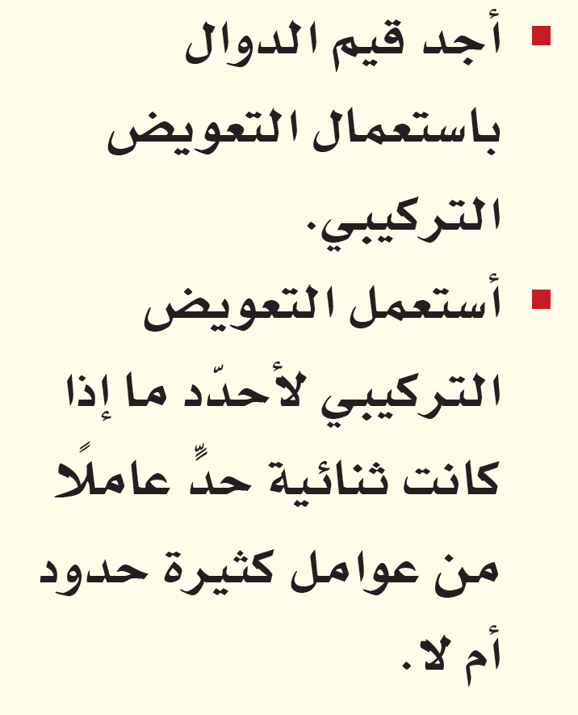
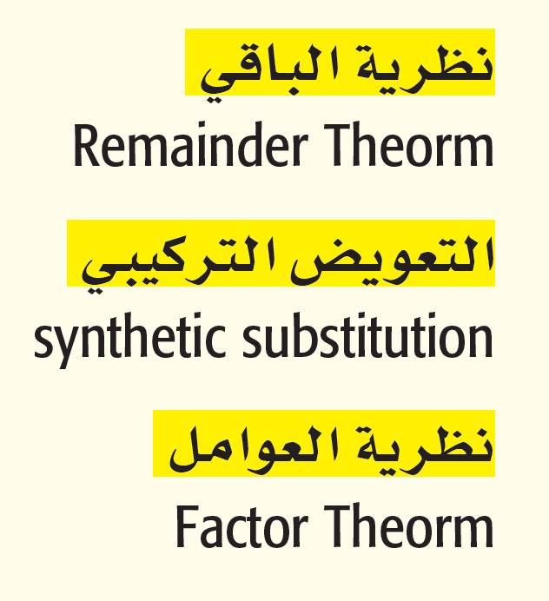
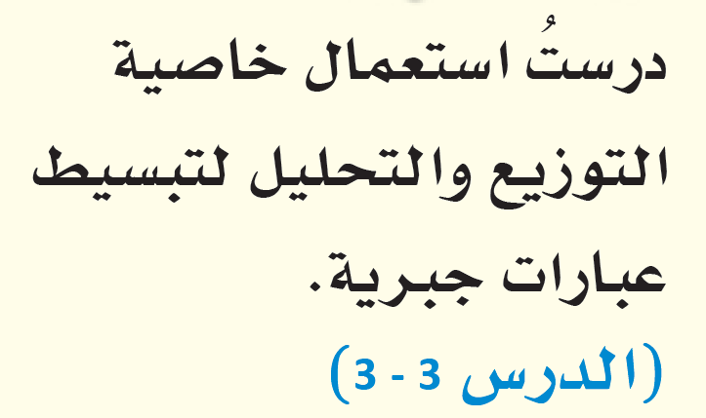
المفردات
الآن
فيما سبق

Slide 2

لمــــــــــــــــــــــــــــــــاذا

Slide 3
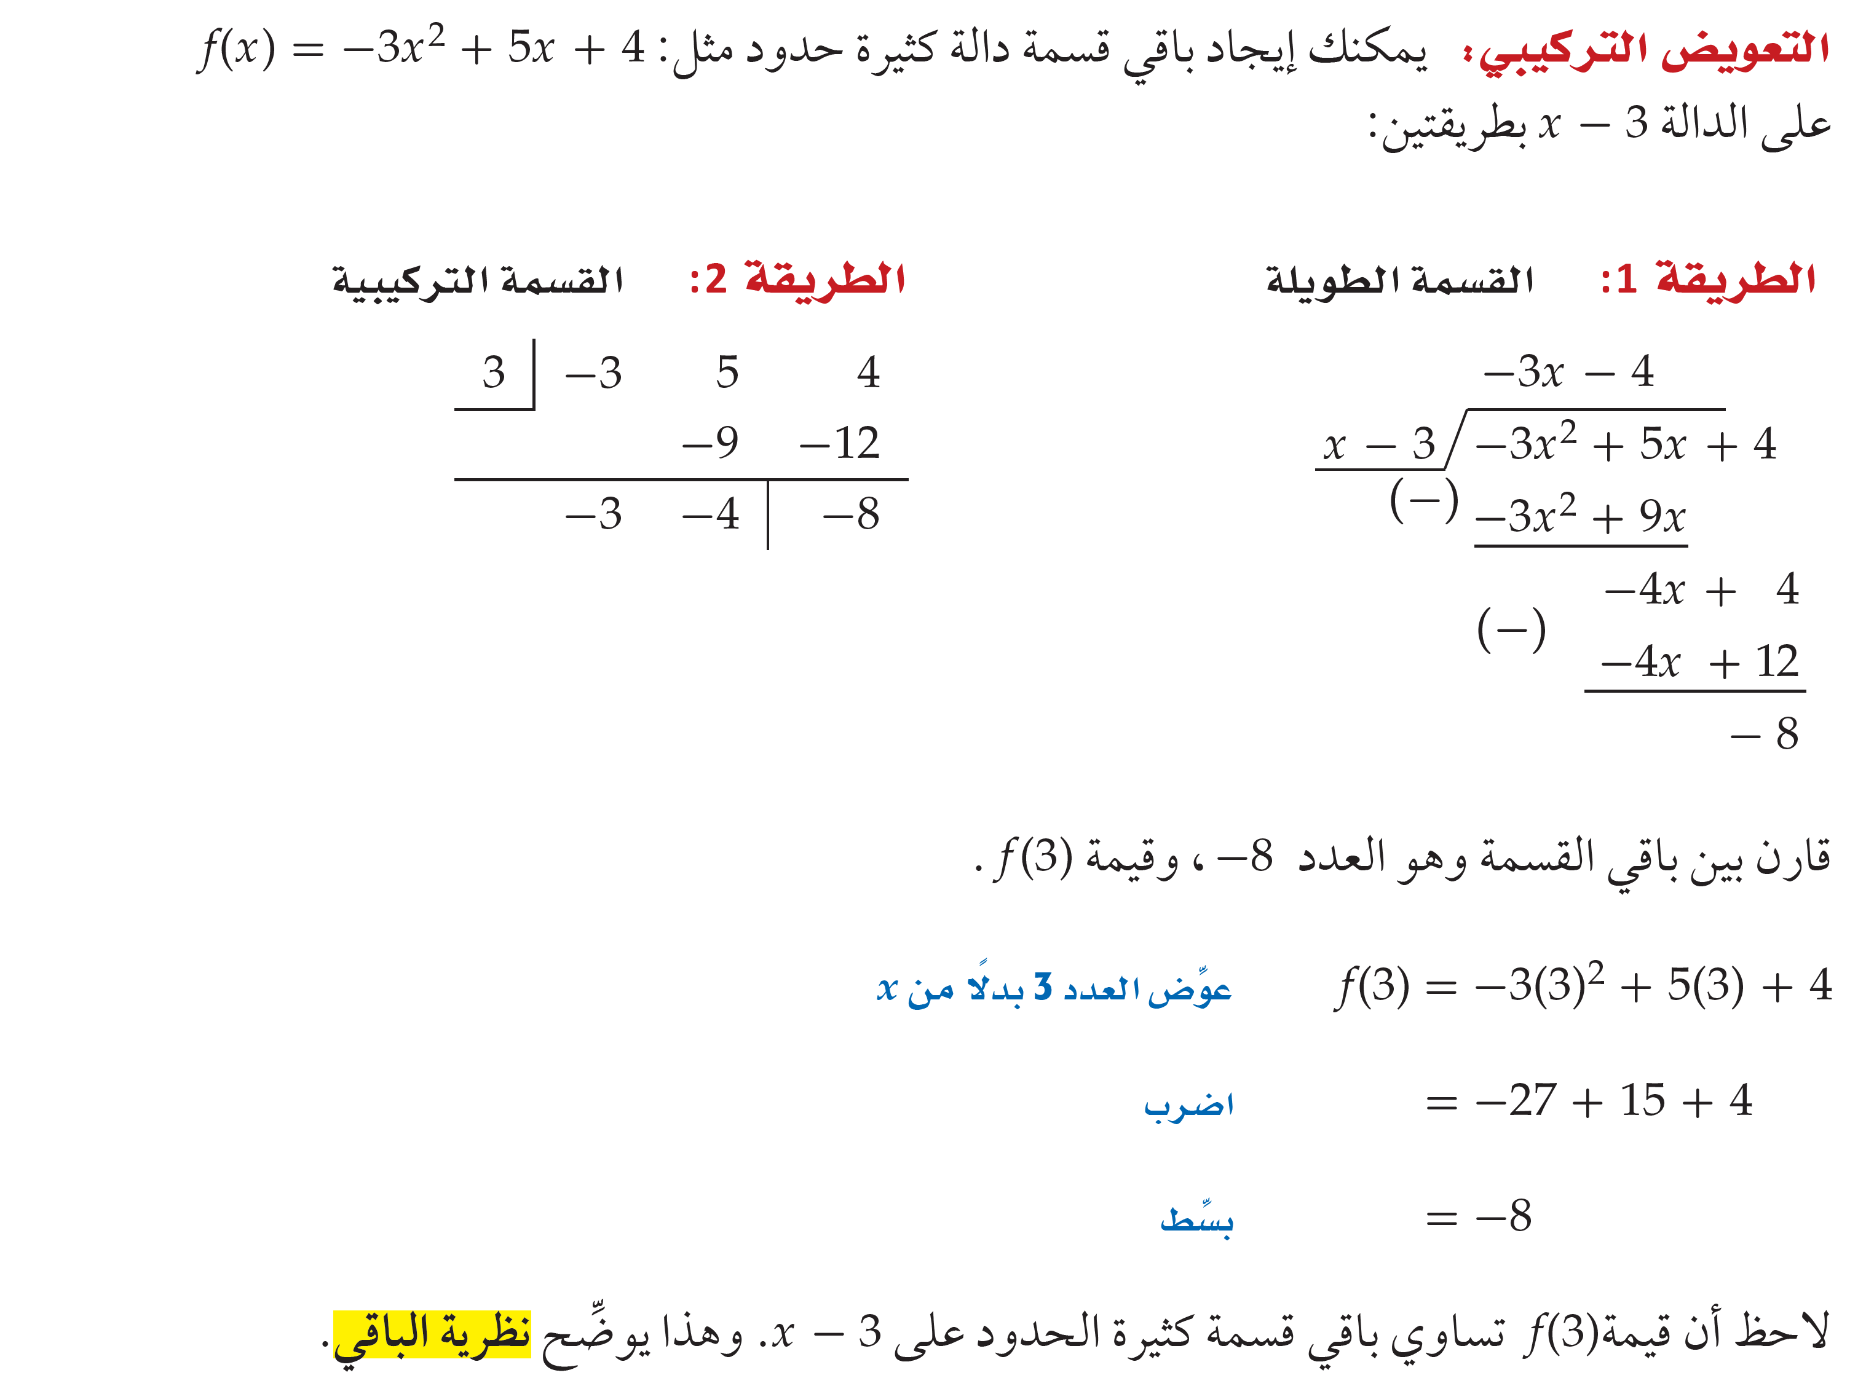

Slide 4
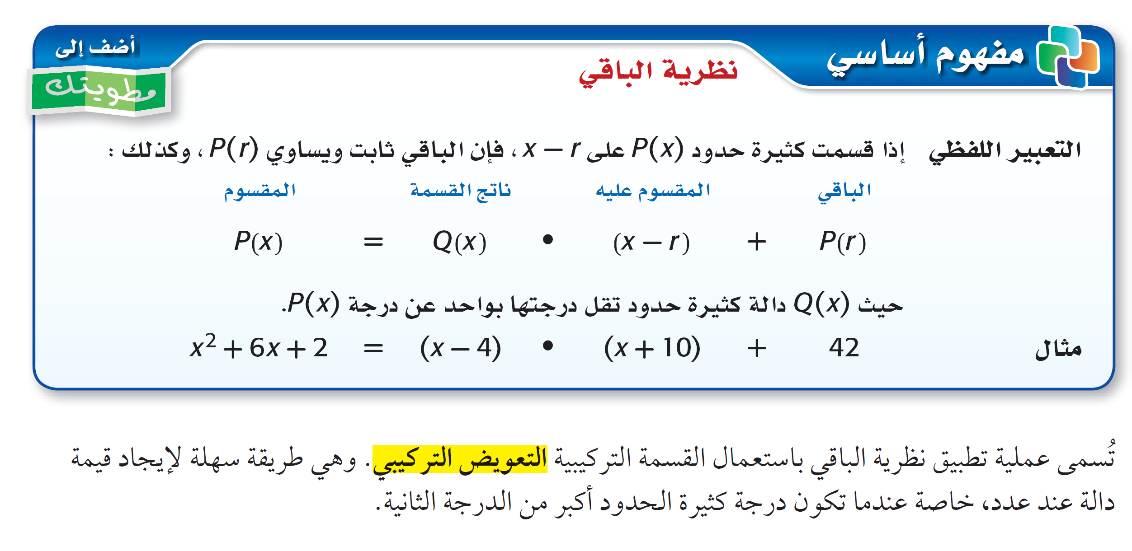

Slide 5


تحقق من فهمك

Slide 6
تحقق من فهمك

Slide 7

تدرب

Slide 8
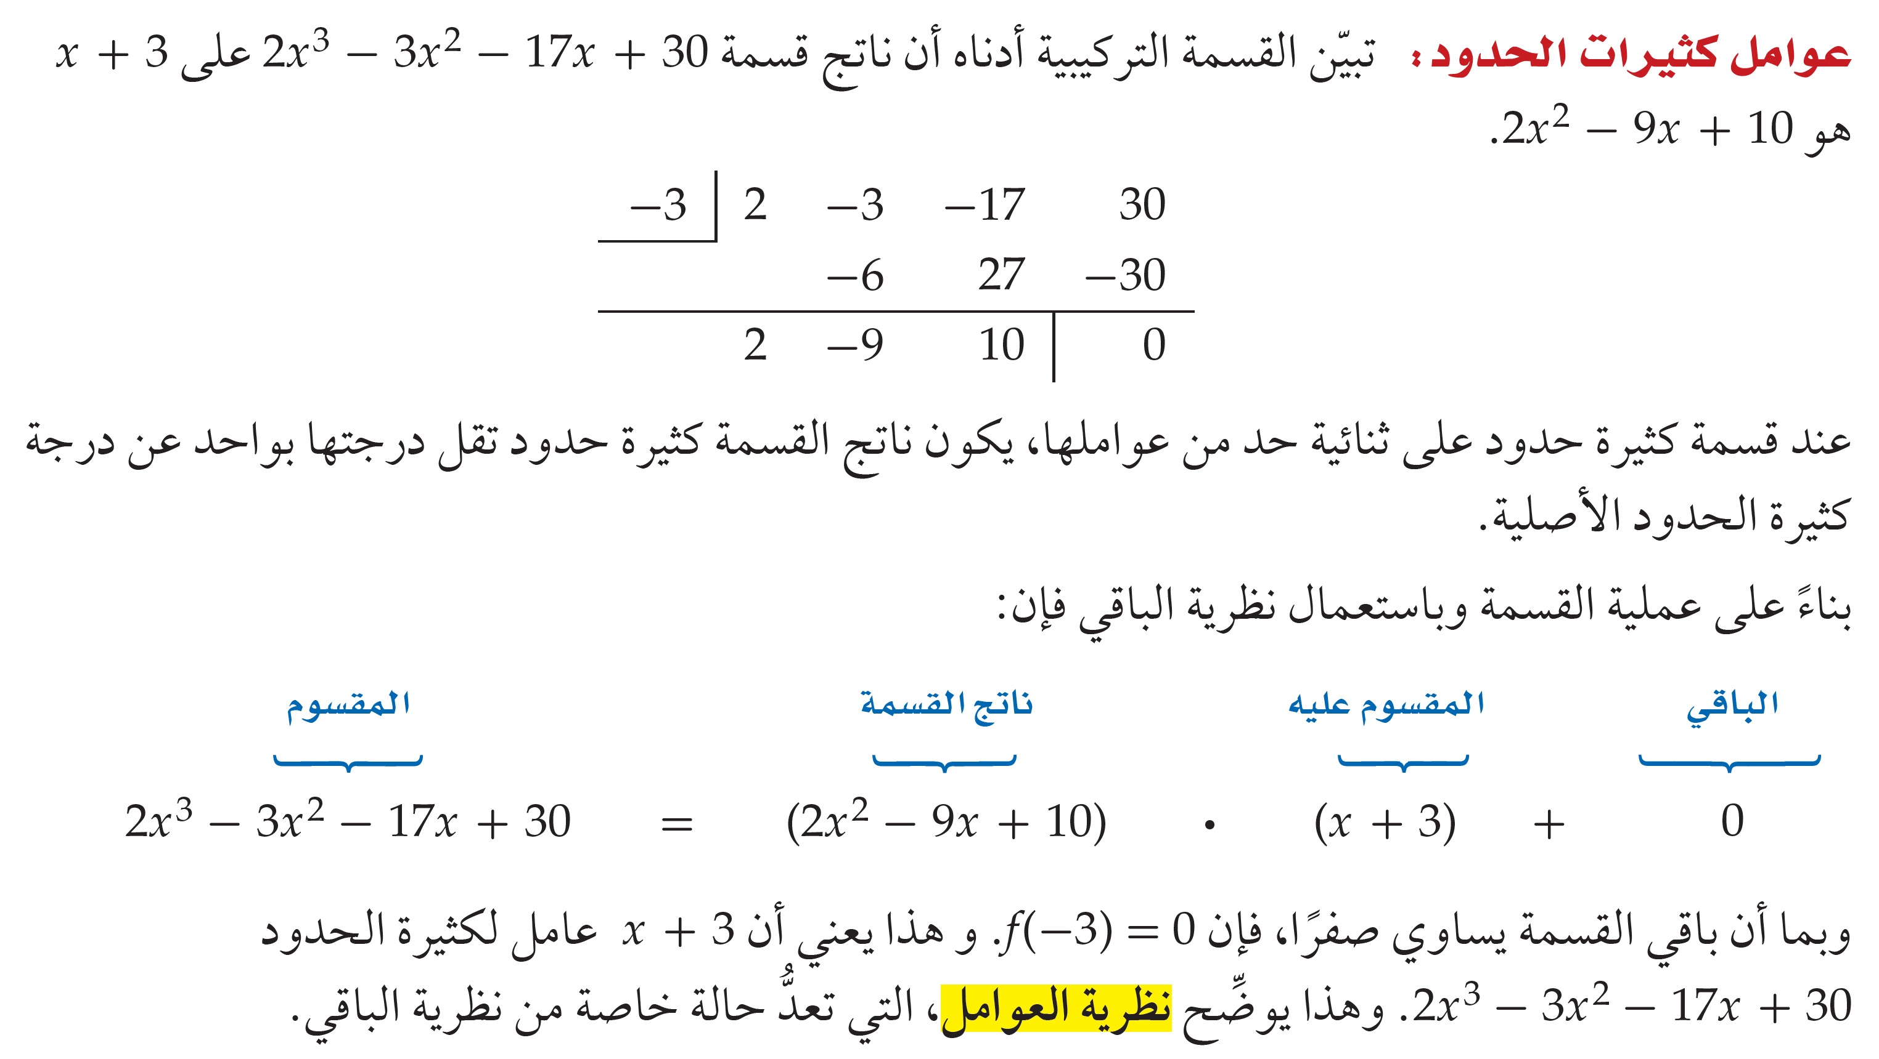

Slide 9


Slide 10
تحقق من فهمك

Slide 11

تدرب

Slide 12


تحصيلي

Slide 13


تحصيلي

